Slide 1
TOÁN
THỂ TÍCH HÌNH HỘP CHỮ NHẬT

Slide 2
a) Ví dụ: Tính thể tích hình hộp chữ nhật có chiều dài 20cm, chiều rộng 16cm và chiều cao 10cm.
dài
20cm
rộng
16cm
cao
10cm
1
cm³

Slide 4
TOÁN
THỂ TÍCH HÌNH HỘP CHỮ NHẬT
Thể tích của hình hộp chữ nhật là:
20 x 16 x 10 = 3200 (cm³)
c
V = a x b x c
b
a
chiều dài
chiều rộng
chiều cao
chiều dài
x
chiều rộng
x
chiều cao
x
x
=
=
Thể tích
Thể tích
a: Chiều dài.
b: Chiều rộng.
c: Chiều cao
V: Thể tích hình hộp chữ nhật.
Muốn tính thể tích hình hộp chữ nhật ta lấy chiều dài nhân với chiều rộng rồi nhân với chiều cao (cùng đơn vị đo).
chiều dài
x
chiều rộng
x
chiều cao
=
Thể tích

Slide 5
Quy tắc:
Muốn tính thể tích hình hộp chữ nhật ta lấy chiều dài nhân với chiều rộng rồi nhân với chiều cao (cùng đơn vị đo).
Công thức:
V = a x b x c
V: Thể tích hình hộp chữ nhật.
a, b, c : là ba kích thước của hình hộp chữ nhật

Slide 6
THỂ TÍCH HÌNH HỘP CHỮ NHẬT
Luyện tập
Bài 1: Tính thể tích hình hộp chữ nhật có chiều dài a, chiều rộng b, chiều cao c.
a) a = 5cm; b = 4cm; c = 9cm
b) a = 1,5m; b = 1,1m; c = 0,5m
2
1
3
c) a = dm; b = dm; c = dm
5
3
4

Slide 7
V1= 5 x 4 x 9 = 180 cm3
V2= 1,5 x 1,1 x 0,5 = 0, 825 m3
V3= 2/5 x1/3 x 3/4 = 6/60 dm3 = 1/10 dm3

Slide 8
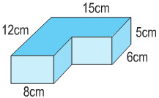
Bài 2:
Tính thể tích của khối gỗ có dạng như­ hình sau:

Slide 9
Bài 2:
Tính thể tích của khối gỗ có dạng như­ hình sau:
Cách 1
(2)
(1)
Cách 2
(1)
(2)

Slide 10
Bài 2:
cách 1:
7cm
15cm
12cm
(1)
5cm
(2)
5cm
6cm
8cm
8cm

Slide 11
Bài 2:
cách 2 :
15cm
6cm
(1)
12cm
6cm
5cm
(2)
5cm
6cm
8cm

Slide 12
Bài 2:
Cách 3
15cm
12cm
5cm
5cm
6cm
6cm
8cm
7cm

Slide 13
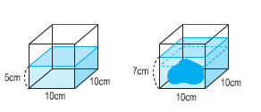
Bài 3: Tính thể tích của hòn đá nằm trong bể nước theo hình dưới đây:

Slide 14
Bài 3: Tính thể tích hòn đá trong bể nước theo hình dưới đây:
7cm
5cm
5cm
10cm
10cm
10cm
10cm

Slide 15
Bài 3:
Bể ban đầu
Bể có hòn đá
7cm
5cm
5 cm
10cm
10cm
10cm
10cm
Hòn đá
Phần nước dâng lên trong bể
chính là thể tích của hòn đá.

Slide 16
TIẾT HỌC HẾT RỒI!
CHÚC THẦY CÔ VÀ CÁC EM LUÔN KHỎE MẠNH, VUI TƯƠI

Slide 17
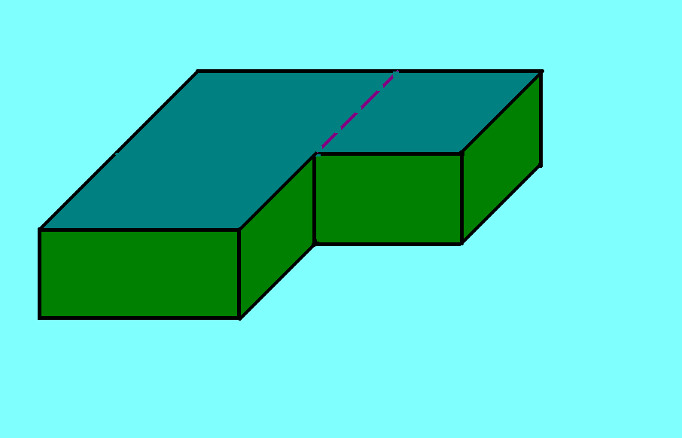
15 cm
(2)
5 cm
5 cm
12 cm
(1)
6 cm
8 cm
8 cm

Slide 18
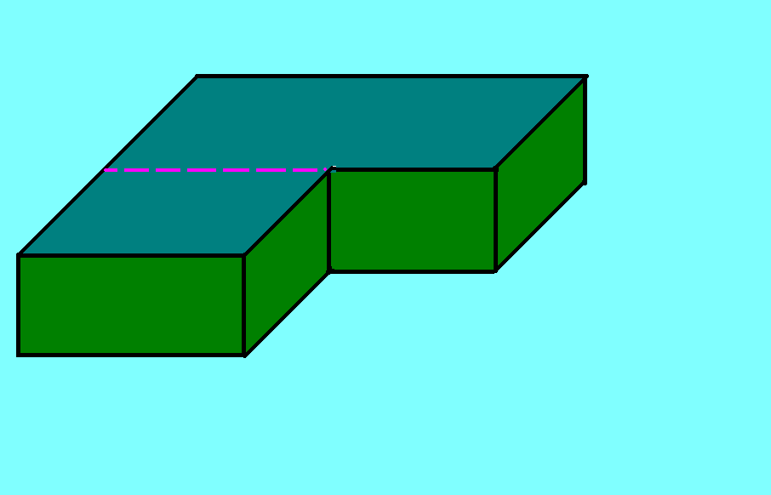
15 cm
(1)
5 cm
5 cm
12 cm
(2)
6 cm
6 cm
8 cm

Slide 19
Cách 1
15 cm
12 cm
(2)
5 cm
(1)
6 cm
8 cm
Cách 2
15 cm
(1)
12 cm
5 cm
(2)
6 cm
8 cm

Slide 20
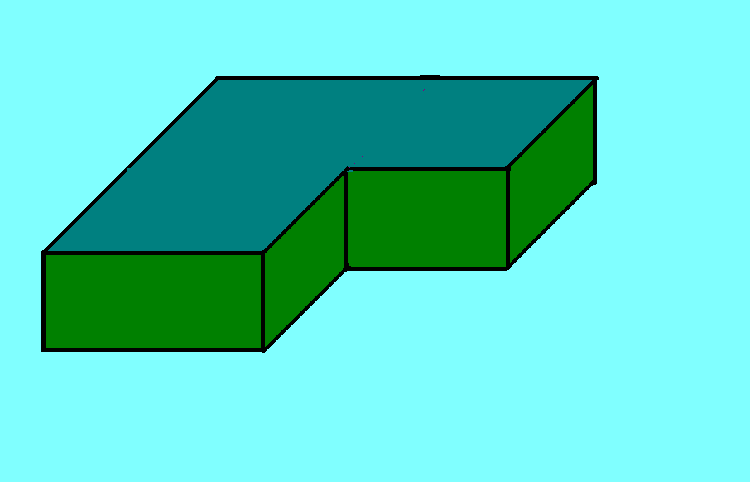
Bài 2:
Tính thể tích của khối gỗ có dạng như­ hình sau:
15 cm
5 cm
12 cm
6 cm
8 cm

Slide 23
Bài 3:
Bể ban đầu
Bể có hòn đá
7cm
5cm
5 cm
10cm
10cm
10cm
10cm
Hòn đá
Phần nước dâng lên trong bể
chính là thể tích của hòn đá.

Slide 24
Cách tính thể tích của hòn đá:
+ Cách1: Tính chiều cao của nước dâng lên
rồi tính thể tích hòn đá.
+ Cách2: Tính thể tích nước trước khi có đá,
rồi tính thể tích nước sau khi có đá,
sau đó trừ hai thể tích cho nhau
để được thể tích của hòn đá.

Slide 25
7cm
Bài 2:
15cm
12cm
(1)
cách 1:
5cm
(2)
5cm
6cm
8cm
Bài giải
Chiều dài của hình (2) là:
Thể tích của hình hộp chữ nhật (2) là:
15 - 8 = 7(cm)
7x 6 x 5 = 210(cm³)
Thể tích của khối gỗ là :
Thể tích hình hộp chữ nhật (1) là:
480 + 210 = 690(cm³)
Đáp số:
690cm³
12 x 5 x 8 = 480(cm³)

Slide 26
Bài 2:
cách 2 :
15cm
6cm
(1)
12cm
6cm
5cm
(2)
5cm
6cm
8cm
Bài giải
Chiều rộng của hình hộp chữ nhật (2) là:
Thể tích hình hộp chữ nhật (1) là:
12 – 6 = 6 (cm)
15 x 6 x 5 = 450(cm³)
Thể tích của hình hộp
chữ nhật (2) là:
Thể tích của cả khối gỗ là:
450 +240 = 690 (cm³)
8 x 6 x 5 = 240 (cm³)
Đáp số :
690cm³

Slide 27
Bài 2:
cách 3:
15cm
12cm
5cm
5cm
6cm
6cm
7cm
Bài giải
Thể tích hình hộp chữ nhật lớn là:
Thể tích khối gỗ đã cho là :
900 - 210 = 690 (cm³)
15 x 12 x 5 = 900(cm³)
Đáp số:
690 cm³
Thể tích hình hộp chữ nhật nhỏ thêm vào là:
7 x 6 x 5 = 210 (cm³)

Slide 28
Bài 3: Tính thể tích hòn đá trong bể nước theo hình dưới đây:
7cm
5cm
10cm
10cm
10cm
10cm

Slide 29
Bài 3: Tính thể tích hòn đá trong bể nước theo hình dưới đây:
7cm
5cm
5cm
10cm
10cm
10cm
10cm
Giải
Thể tích của hòn đá bằng thể tích của hình hộp chữ nhật ( phần nước dâng lên) có đáy là đáy của bể và có chiều cao là :
7 – 5 = 2(cm)
Thể tích hòn đá là:
2 x 10 x 10 = 200(cm³)
Đáp số :
200 cm³

Slide 30
Bài 3 :
Cách 2:
7cm
5cm
10cm
10cm
10cm
Giải
10cm
Thể tích nước khi chưa có đá là :
5 x 10 x10 = 500 (cm³)
Thể tích nước khi có đá là :
7 x 10 x10 = 700 (cm³)
Thể tích hòn đá là:
700 – 500 = 200 (cm³)
Đáp số :
200 cm³

Slide 31

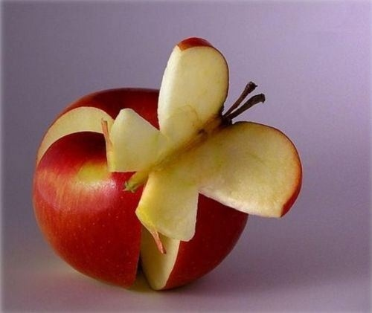
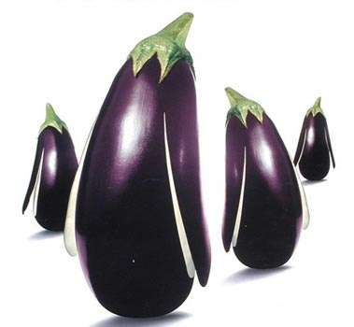
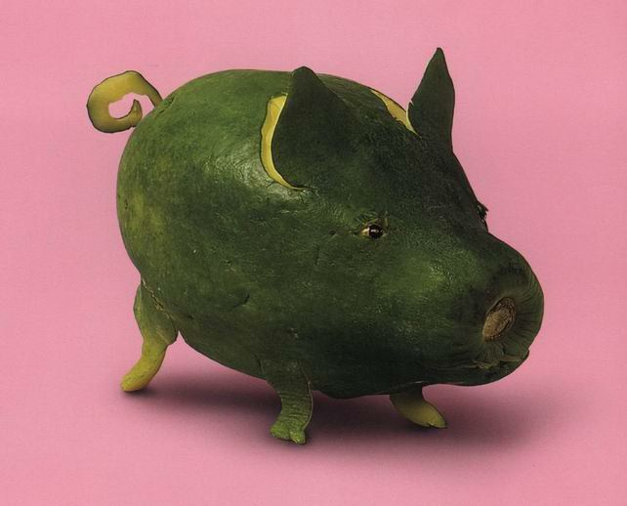
Trò chơi: NHANH TRÍ – ĐÁP TÀI
Đơn vị đo thể tích nào còn được gọi là “Lít”?
Bạn hãy nêu những đơn vị đo thể tích đã được học
Đơn vị “dm^{3”} còn được gọi là “Lít”
m³ – dm³ – cm³
Hai đơn vị đo thể tích liền kề nhau thì gấp (kém) nhau 1000 lần
Mời các bạn làm vào bảng con:
5,8 dm³ = …… cm³
Hai đơn vị đo thể tích liền kề nhau thì gấp (kém) nhau bao nhiêu lần?
5,8 dm³ = 5800 cm³
1

Slide 32
Các em mở SGK/118, đọc lại Bài tập 3
. Người ta làm một cái hộp dạng hình hộp chữ nhật bằng bìa. Biết rằng hộp đó có chiều dài 5 dm, chiều rộng 3 dm và chiều cao 2 dm. Hỏi có thể xếp được bao nhiêu hình lập phương 1 dm³ để đầy cái hộp đó?
xếp
hình lập phương 1 dm³
đầy
5 x 3 x 2 = 30 (hình)
Thể tích hình hộp chữ nhật này là 30 dm³

Slide 33
Bài 1:
TẬP THỂ
a) a = 5cm; b = 4cm; c = 9cm
b) a = 1,5m; b = 1,1m; c = 0,5m
V = 1,5 x 1,1 x 0,5 = 0,825 (m³)
V = 5 x 4 x 9 = 180 ( cm³)
2
1
3
c) a = dm; b = dm; c = dm
Cá nhân
5
3
4
V =

Slide 34
Cách 1: Chia khối gỗ thành hình hộp chữ nhật như sau: | Cách 2: Chia khối gỗ thành hình hộp chữ nhật như sau:
Thể tích của hình hộp chữ nhật (1): 12 x 8 x 5 = 480 (cm³) Chiều dài của hình hộp thứ (2) là: 15 – 8 = 7 (cm) Thể tích của hình hộp chữ nhật (2): 7 x 6 x 5 = 210 (cm³) Thể tích của khối gỗ là: 480 + 210 = 690 (cm³) Đáp số: 690 cm³ | Thể tích của hình hộp chữ nhật (1): 15 x 6 x 5 = 450 (cm³) Chiều rộng của hình hộp thứ (2) là: 12 – 6 = 6 (cm) Thể tích của hình hộp chữ nhật (2): 8 x 6 x 5 = 240 (cm³) Thể tích của khối gỗ là: 450 + 240 = 690 (cm³) Đáp số: 690 cm³
15cm
15cm
12cm
(2)
5cm
12cm
(1)
5cm
(1)
(2)
6cm
6cm
8cm
8cm

Slide 35
Trường hợp nào có sự biến đổi hóa học thì ghi Đ;
Trường hợp nào không phải thì ghi S
Đ
1. Khi ta đốt nến, bấc bị cháy
2. Nước đá tan chảy thành nước
S
3. Cắt tóc
S
Đ
4. Gạo nấu thành cơm
Đ
5. Thau nhôm đựng giấm thì bị ăn mòn
Đ
6. Đá vôi sủi bọt khi bị nhỏ axit vào
S
7. Cưa gỗ (củi)
Đ
8. Lư đồng bị xỉn màu

Slide 36


